Slide 1
„CULINAR CULT”
VALORIFICAREA TEZAURULUI ALIMENTAR TRADIŢIONAL ÎN PROCESUL DEZVOLTĂRII DURABILE RURALE

Slide 2
Scopul proiectului şi al programului de cercetare:
Alimentaţia tradiţională reprezintă o chintesenţă a procesului de valorificare a resurselor alimentare ale României specifice fiecărei zone etnografice, perfecţionată şi transmisă din generaţie în generaţie până în zilele noastre la nivelul tuturor comunităţilor rurale.
Proiectul se axează pe dezvoltarea unei strategii de conservare şi de valorificare a culturii şi civilizaţiei alimentaţiei tradiţionale din zonele etnografice ale ţării şi judeţului Sibiu.

Slide 3
Scopul declarat al activităţii de cercetare:
Cunoaşterea, păstrarea şi promovarea pe plan naţional şi internaţional a tezaurului de valori patrimoniale, din sfera alimentaţiei lumii rurale româneşti:
În acest scop - Muzeul Astra a instituit un program de cercetare şi promovare a alimentaţiei tradiţionale în rândul miilor de vizitatori care trec anual pragul Muzeului în aer liber din Dumbrava Sibiului dar şi de valorificare ştiinţifică, în mediile culturale şi academice, a rezultatelor cercetării de teren, prin publicaţii specifice

Slide 4
Caracteristici organizatorice etapele cercetării etnografice:
Stabilirea unei echipe compuse din specialişti muzeali;
Stabilirea localităţilor în care se va realiza cercetarea, în funcţie de specificitatea etnografică;
Planificare în timp a activităţii de cercetare pe localităţi, într-un calendar corelat cu calendarul laic dar şi religios ce condiţionează complexitatea alimentaţiei;
Realizarea chestionarului etnografic;
Derularea activităţilor de cercetare de cabinet şi arhivă, în vederea identificării potenţialelor aspecte de istorie economică a localităţilor vizate;

Slide 5
Evidenţierea unor date şi informaţii despre un anume profil culinar al localităţilor rurale vizate;
Stabilirea relaţiilor şi a contactelor în comunităţile vizate de cercetare:

Slide 6
LISTA LOCALITĂȚILOR PROPUSE PENTRU CERCETARE ETNOGRAFICĂ
Microregiunea Hârtibaciu:
                Etapa I
Ilimbav Nocrich
Roșia Alţâna
Ghijasa
Săsăuş
Mohu Hosman
Bungard
Cașolț
Chirpăr
  Cornățel;
            Nucet

Slide 7
Mărginimea Sibiului:
Etapa I.
Rășinari
Poplaca
Gura Râului
Jina
Sadu
Tălmăcel
Etapa II a cercetării :- Galeș - Săliște-Boița, Cristian;

Slide 8
Țara Oltului:
Etapa I.
Sebeșu de Jos
Sebeșu de Sus
Turnu Roșu
Avrig
Arpașu de Sus
Porumbacu de Sus;
Etapa II: Racovița

Slide 9
Podișul Mediașului:
Etapa I
Bratei (inclusiv rromi)
Moșna
Dumbrăveni - (inclusiv studierea artei culinare armene)
Bazna (inclusiv maghiari)
Biertan (inclusiv sași) - în etapa a II-a
Mălâncrav (inclusiv sași)
Șeica Mică
Laslea

Slide 10
Podișul Secașelor:
Etapa I
Apoldul de Jos
Apoldul de Sus
Ludoş
Bogatu /
Etapa a II –a
Păuca /
Loamneș ; Armeni ; Alămor
Ocna Sibiului
Miercurea Sibiului

Slide 11
Componente ale chestionarului etnografic
Direcţii vizate:
1. Sursele de hrană a comunităţii;
2. Alimentele de bază în hrana cotidiană, de origine animală şi vegetală;
3. Specificul hranei în funcţie de activităţile de peste an;
4. Hrana cu valenţe rituale, conectată, la sărbători sau la momentele existenţiale ale familiilor;
5. Metode şi tehnici de obţinere şi preparare a alimentelor;
6. Instrumentarul culinar şi spaţiile de preparare şi conservare a alimentelor.

Slide 12
Rezultatele etapei I de cercetare:
- 2 6 de comunităţi studiate, al căror profil culinar va fi realizat, din perspectiva complexă, raportat la datele obţinute;
- Identificarea a cel puţin 10 deţinători de tehnici şi reţetar tradiţional, ce se vor implica în demonstraţiile culinare viitoare;
- Identificarea a peste 100 de reţete şi preparate dispărute sau pe cale de dispariţie, din universul şi practicile alimentare ale ţăranilor;
- Obţinerea de date statistice şi fotografice cu privire la hrana tradiţională;
- Reliefarea multiculturalităţii şi influenţelor alimentare în comunităţile, locuite de minorităţi:
Reţete româneşti, maghiare, germane (săseşti), ale etniei rome, reţete armeneşti;

Slide 13
Un tot de observaţii etnografice vizavi de profilul culinar /habitudinile culinare ale comunităţilor vizate de cercetare;
Sistematizarea informaţiilor etnologice şi etnografice din 8 comune investigate;
Realizarea unui repertoriu bibliografic etnologic şi etnografic,axat pe componentele bucătăriei tradiţionale (investigarea a peste 100 de publicaţii de specialitate şi surse de arhivă)

Slide 14
            Produse finale în cadrul cercetării etnografice:
Un raport ştiinţific complex, care să detalieze profilul culinar al localităţilor vizate;
Un volum sub forma unui reţetar tradiţional pentru judeţul Sibiu; (se ca realiza un index al termenilor specifici);
Un calendar de promovare a patrimoniului culinar;
Studii ştiinţifice pentru publicaţiile de specialitate;

Slide 15
Realizarea unei baze de date fotografice, cu specific etnografic ce va surprinde elementele definitorii ale patrimoniului alimentar tradiţional;
Identificarea în comunităţi depozitarilor de tehnici şi reţete din tezaurul culinar tradiţional şi antrenarea lor, în animaţiile culturale ale Târgului de ţară, pe anul 2013.

Slide 16
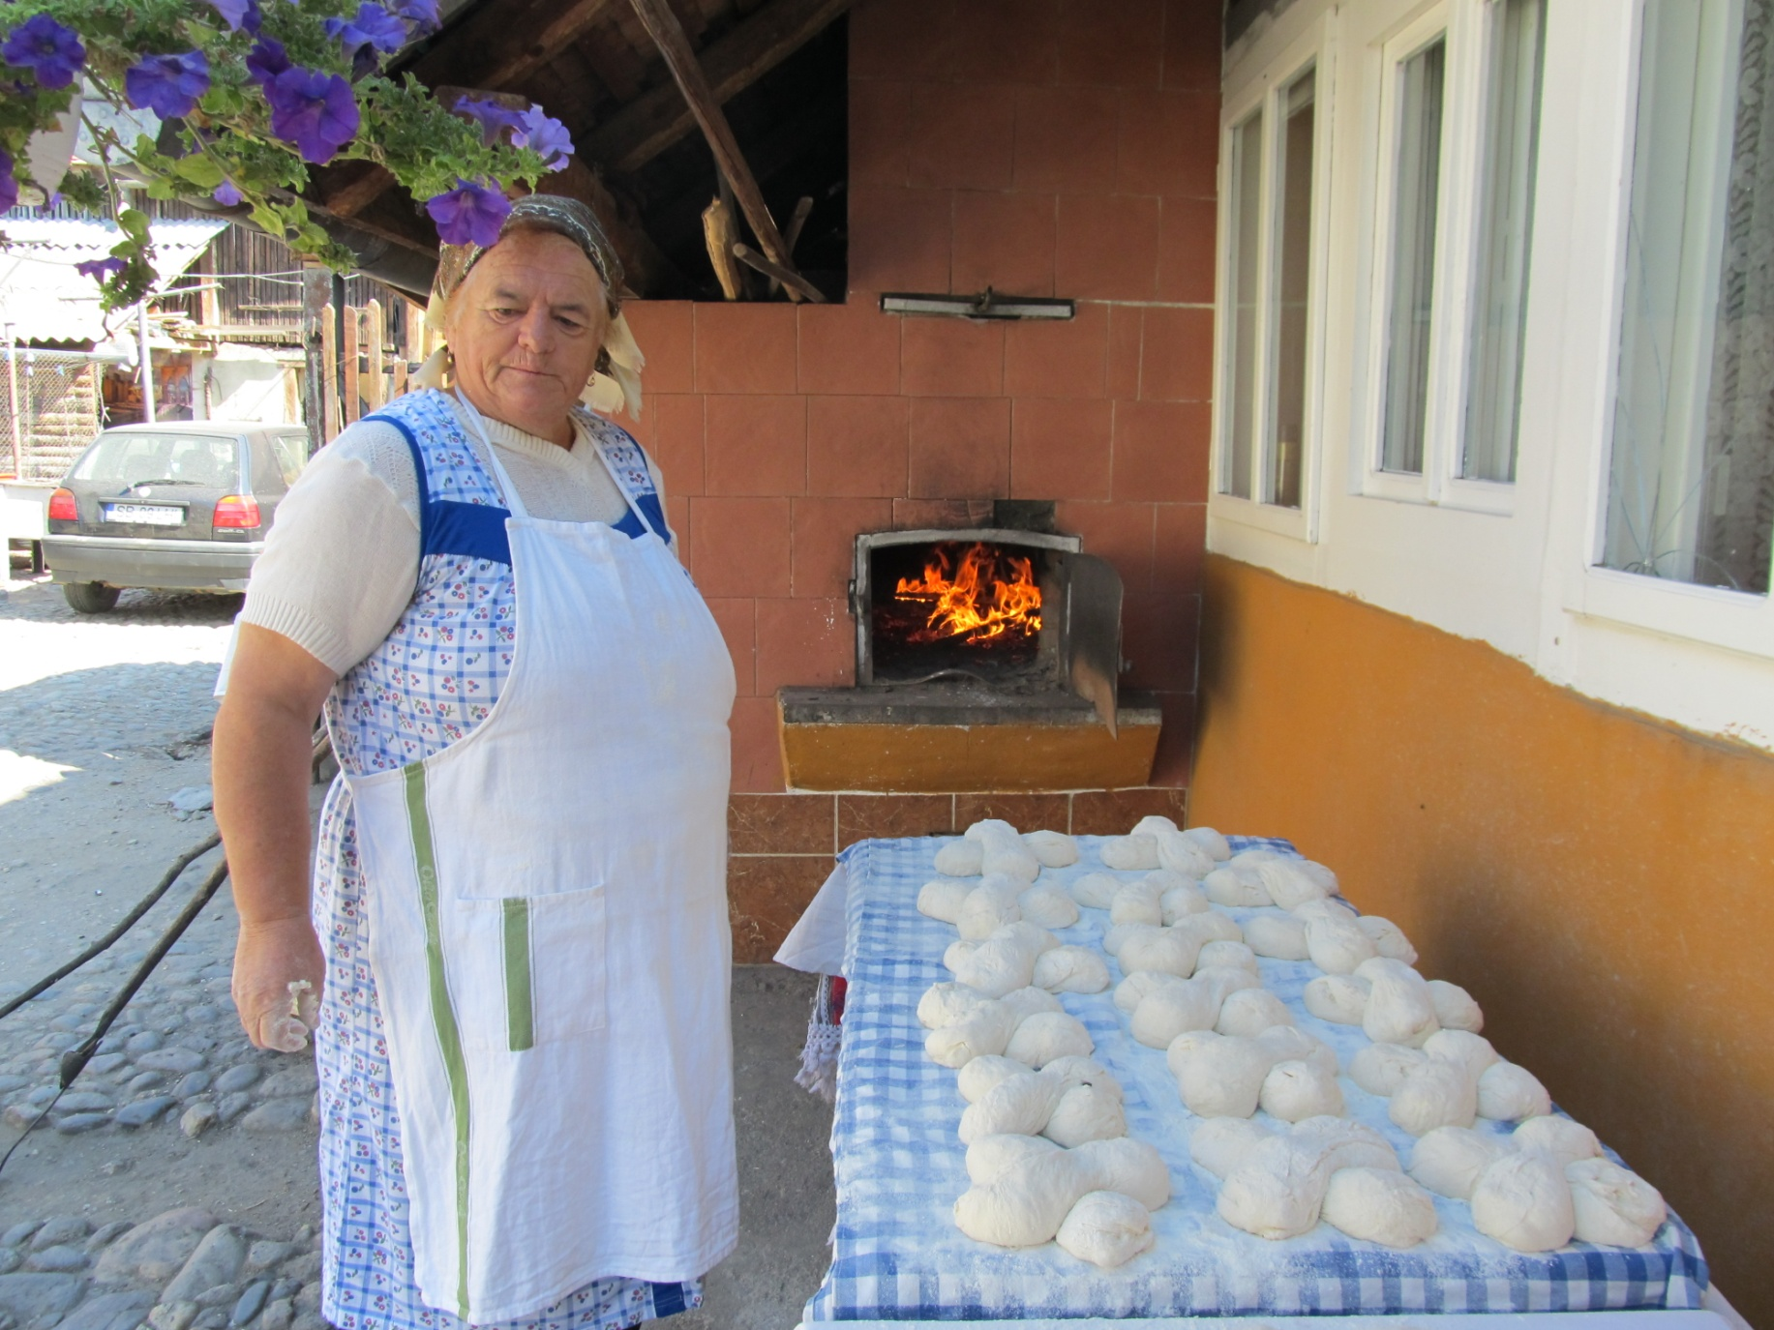
Coacerea prescurilor

Slide 17
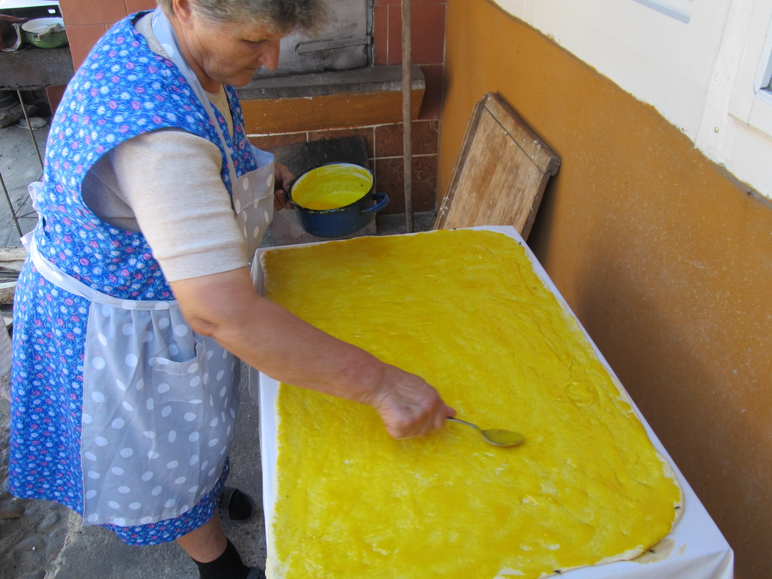
Prepararea hencleş

Slide 18
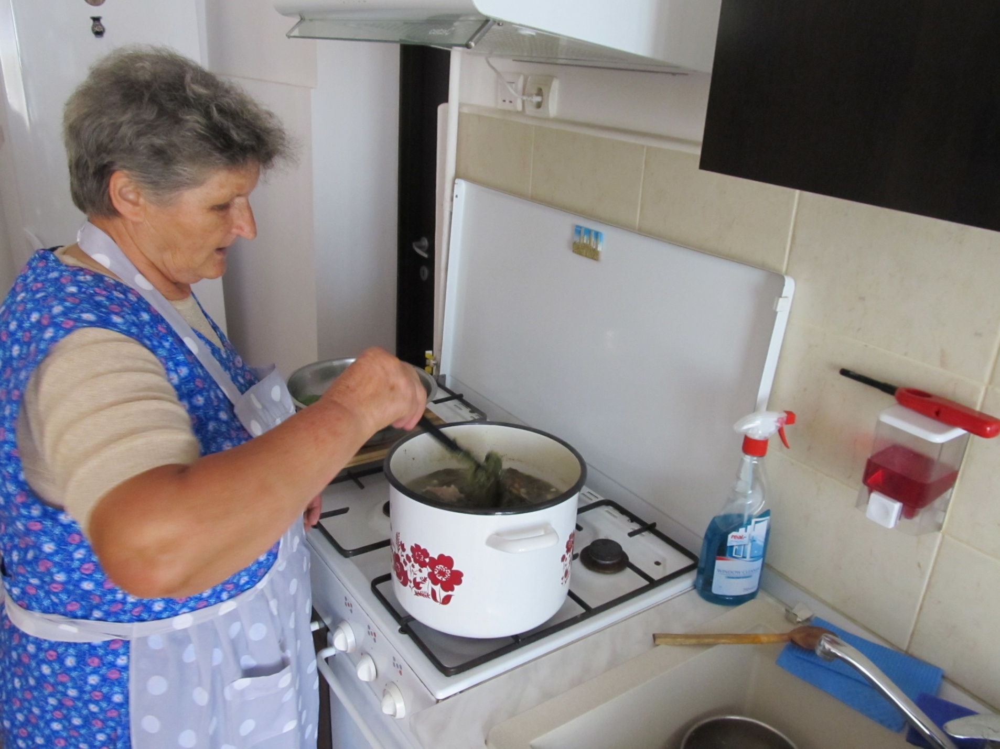
Ciorbă de miel cu măcriş

Slide 19
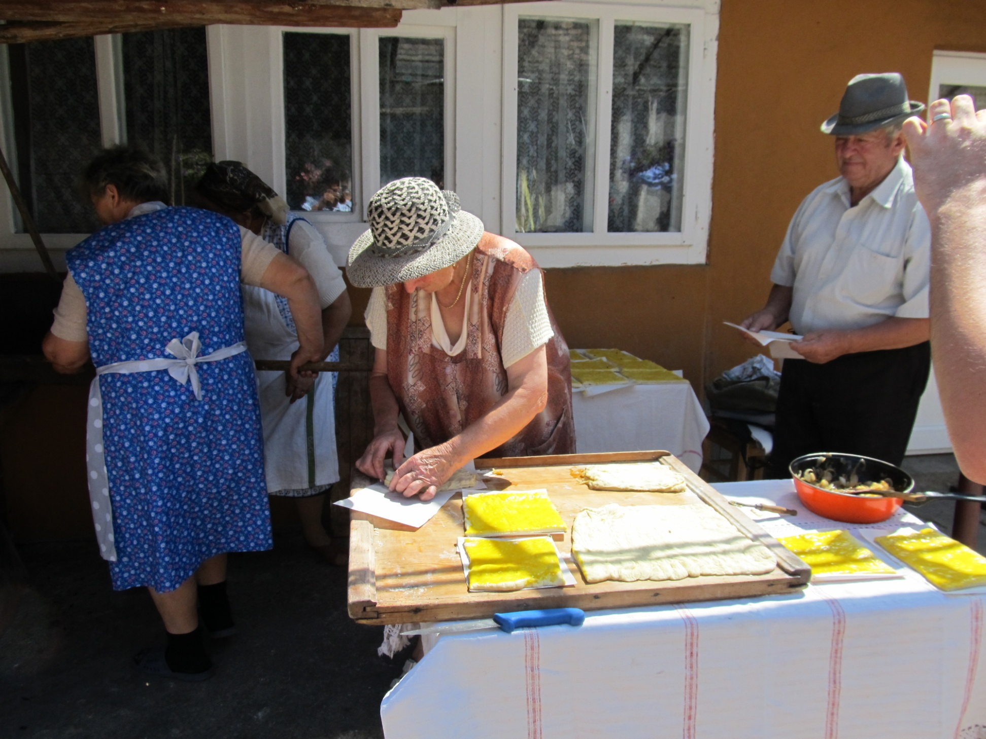
Prepararea lichiului cu varză

Slide 20
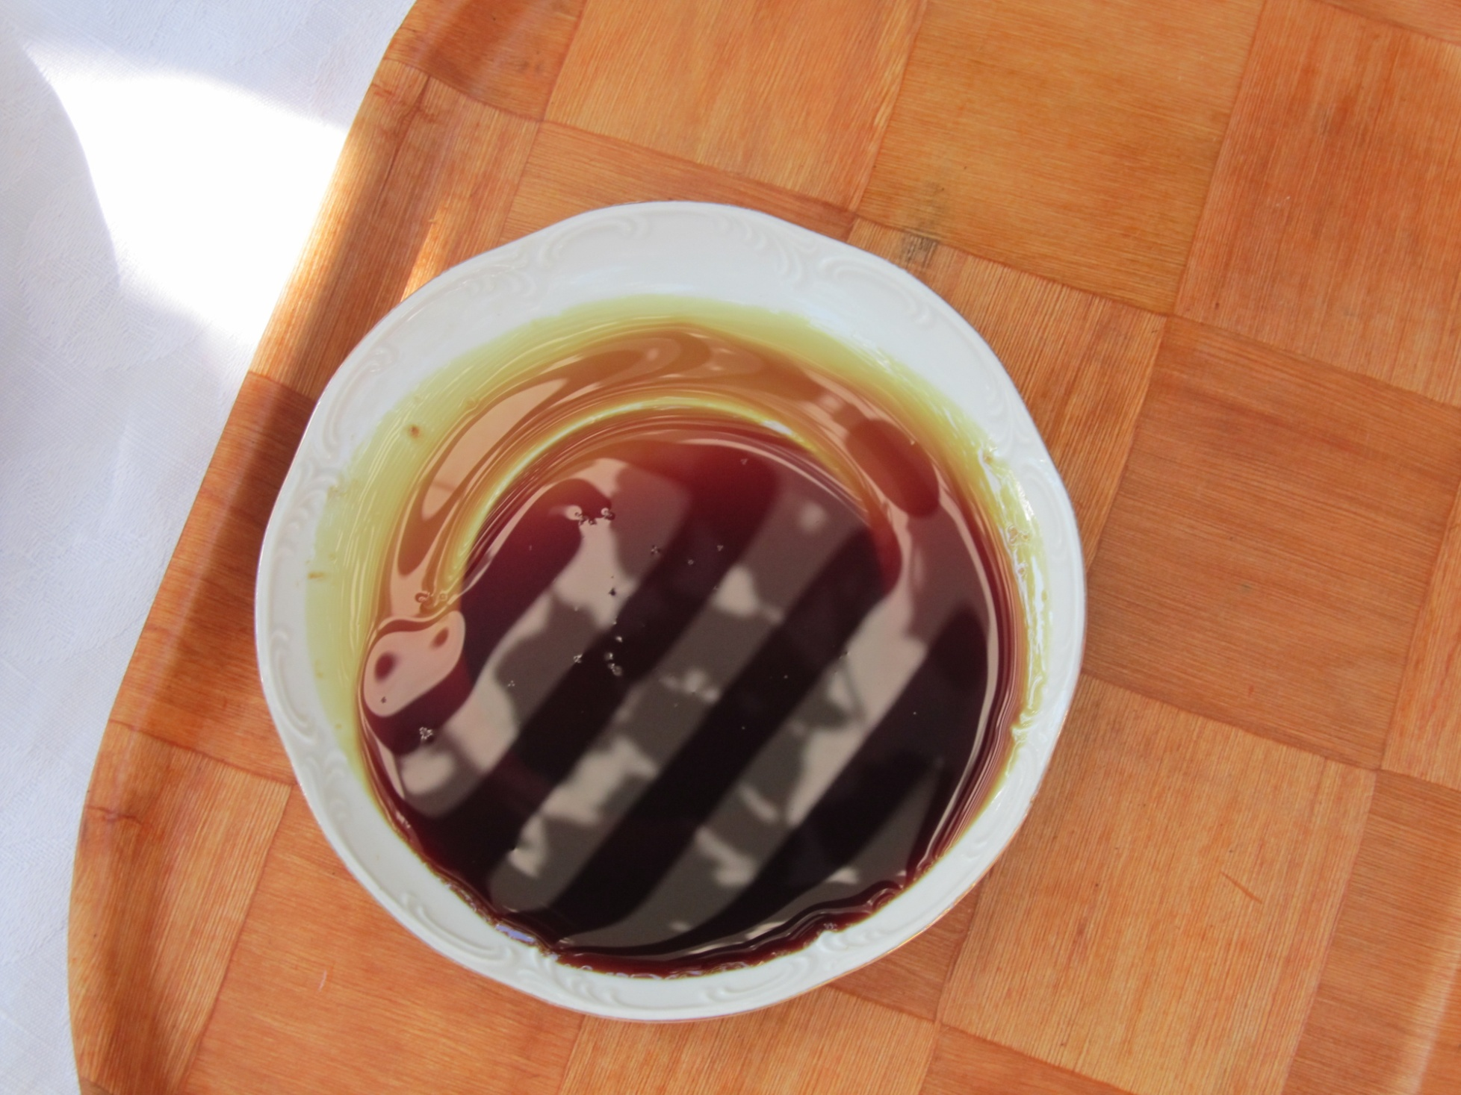
Ulei de bostan - Poplaca

